Slide 1
Теории возникновения жизни на Земле

Slide 2
ТЕОРИИ
ТЕОРИЯ САМОПРОИЗВОЛЬНОГО ЗАРОЖДЕНИЯ
ТЕОРИЯ ПАНСПЕРМИИ (КОСМИЧЕСКАЯ)
КРЕАЦИОНИЗМ (БОЖЕСТВЕННАЯ)
ТЕОРИЯ СТАЦИОНАРНОГО СОСТОЯНИЯ
БИОХИМИЧЕСКОЙ ЭВОЛЮЦИИ ОПАРИНА
КОСМОГОНИЧЕСКАЯ ТЕОРИЯ
ТЕОРИЯ Ч. ДАРВИНА

Slide 17
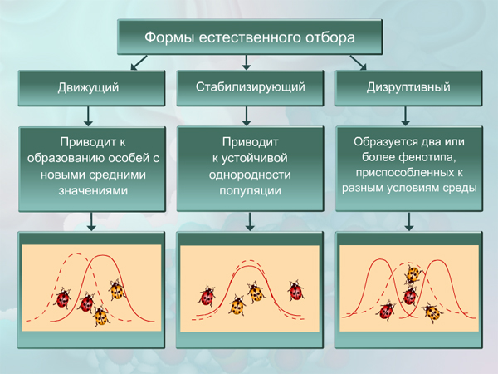

Slide 19
Вид – совокупность особей, обладающих наследственным сходством признаков, свободно скрещивающихся и дающих плодовитое потомство, приспособленных к определенным условиям жизни и занимающих в природе определенную область – ареал.
Подвид – географически и экологически обособленная часть вида, особи которой под влиянием факторов среды приобрели устойчивые особенности, отличающие ее от других частей того же вида; особи разных подвидов могут свободно скрещиваться в природе.
Популяция – группа особей одного вида, свободно скрещивающихся между собой и населяющих определенную территорию относительно обособленно от других групп особей того же вида. Это элементарная единица эволюции.
Карл Линней определял виды как целостные группы организмов, отличные от других жизненных форм по признакам строения. По признакам строения, которые использовал Линней, выделяют критерии вида.

Slide 20
Видообразование:
Географическое – происходит в результате географического разделения популяций. Причина – естественные (реки, горы) и искусственные (созданные человеком) барьеры.
Последовательность: 1) расселение популяций на новые территории 2) географическая изоляция 3) отбор в новых условиях среды возникновение подвидов 4) биологическая изоляция появление новых видов.
Экологическое – происходит в результате мутаций, экологических особенностей отдельных популяций (нет сходства времени цветения, брачных ритуалов, образования семян).
Последовательность: 1) освоение новых экологических ниш, внутри старого ареала 2) отбор в новых условиях 3) биологическая изоляция 4) возникновение подвидов 5) появление новых видов.

Slide 21
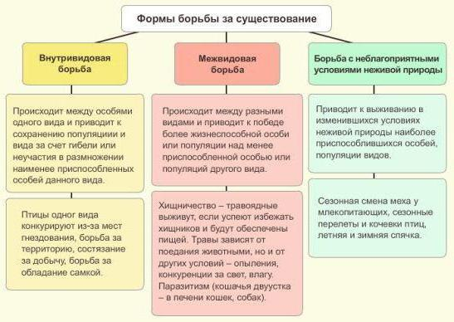

Slide 22
Адаптация или приспособленность – это закрепленные в ходе эволюции особенности строения, функционирования, поведения организмов к условиям среды.
Каждое приспособление и весь комплекс их вырабатываются на основе наследственной изменчивости в процессе борьбы за существование и отбора в ряду поколений. Приспособленность – результат действия движущих сил эволюции в данных условиях существования

Slide 23
Приспособления могут быть:
Морфологические – форма тела (акула, дельфин, морской конек); окраска (покровительственная – зеленый кузнечик, заяц-беляк, предостерегающая – пчелы, осы); мимикрия – подражание беззащитных животных хорошо защищенным и обладающим предостерегающей окраской (пчеловидки, шмелевидки); твердые и острые покровы тела – пассивная защита (кактусы, черепахи, жуки).
Физиологические – удаление избытка воды через почки в виде слабоконцентрированной мочи (пресноводные рыбы, земноводные); потребление большого количества воды и выделение небольшого количества концентрированной мочи (морские рыбы).
Экологические (приспособительное поведение) – замирание (земноводные, птицы); угрожающая поза (бородатая ящерица); запасание корма (белка, бурундук); забота о потомстве – вынашивание икры в ротовой полости (самцы телапии), постройка гнезда (птицы), выкармливание потомства – птицы, млекопитающие.
У растений: приспособления к повышенной сухости (опушенность листа, накопление влаги в стебле – кактус); приспособления к повышенной влажности – большая поверхность листа, повышение интенсивности испарения; приспособление к опылению насекомыми – яркая окраска цветка; приспособление к опылению ветром – пестик сильно опушен, мелкая, легкая пыльца.
Адаптации несут относительный характер – при изменении условий полезные признаки могут оказаться бесполезными или даже вредными.

Slide 24
Основные направления эволюции органического мира, их характеристика
Ароморфоз – морфофизиологический прогресс, усложнение строения особей, развитие приспособлений к жизни. Наблюдается при переходе организма в более усложненную среду обитания. Сопровождается повышением общего уровня организации. Новые признаки имеют широкое приспособительное значение. Примеры: половой процесс, многоклеточность, четырехкамерное сердце птиц и млекопитающих, цветок и плод у растений.
Идиоадаптация – приспособление к специальным условиям среды, полезное в борьбе за существование, но без принципиальной перестройки их биологической организации. Наблюдается при переходе организма в новую среду обитания, равноценную исходной. Общий уровень организации не изменяется. Новые признаки являются частными приспособлениями к конкретным условиям среды обитания. Примеры: разные формы клювов и ног у птиц, роющие конечности крота, покровительственная окраска лягушки.
Общая дегенерация – упрощение организации, связанное с исчезновением целых систем органов и функций. Наблюдается при переходе организма в более упрощенную среду обитания, уровень организации понижается. Новые признаки имеют широкое значение. Очень часто дегенерация наблюдается при переходе видов к паразитическому образу существования. Примеры: потеря пищеварительного канала у бычьего цепня.

